Slide 1


Вибір майбутньої професії
Розробила викладач та класний керівник 11 класу
Данчук І.А.
Викладач: кандидат педагогічних наук, доцент
Тихонська Наталія Іванівна
Виконала: студентка гр.8.0140-ф-з
Данчук І.А.

Slide 2


Вибір професії
Вибір професії –
важливий крок, від якого залежить ВАША доля

Slide 3
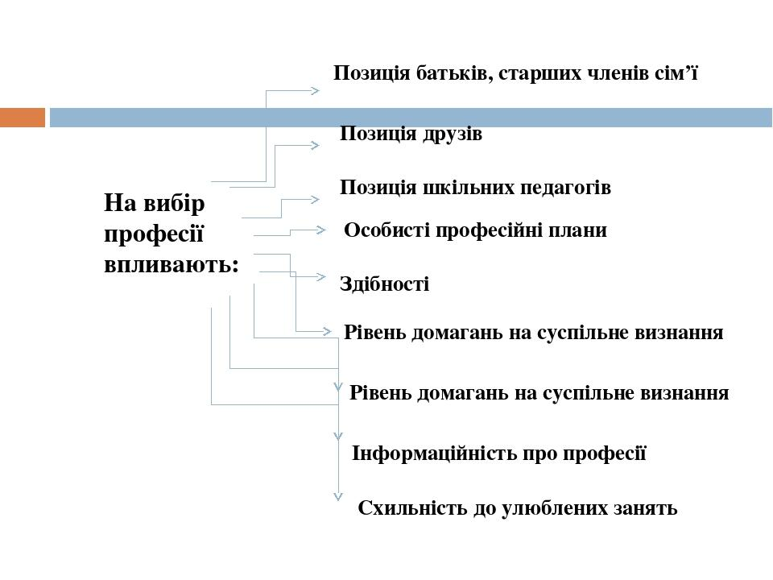

Slide 4


Slide 5
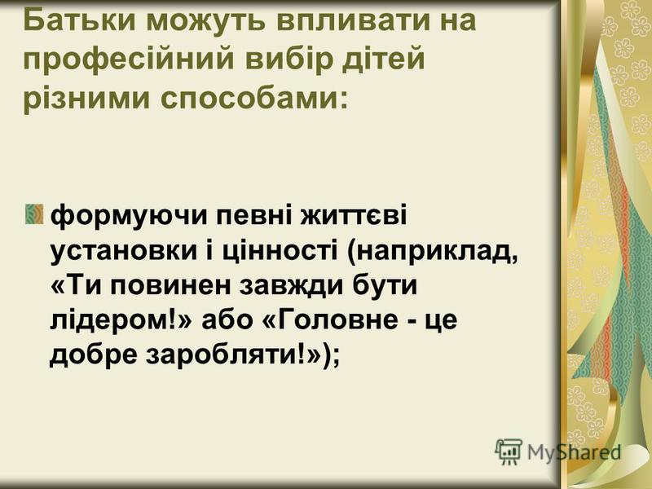

Slide 6
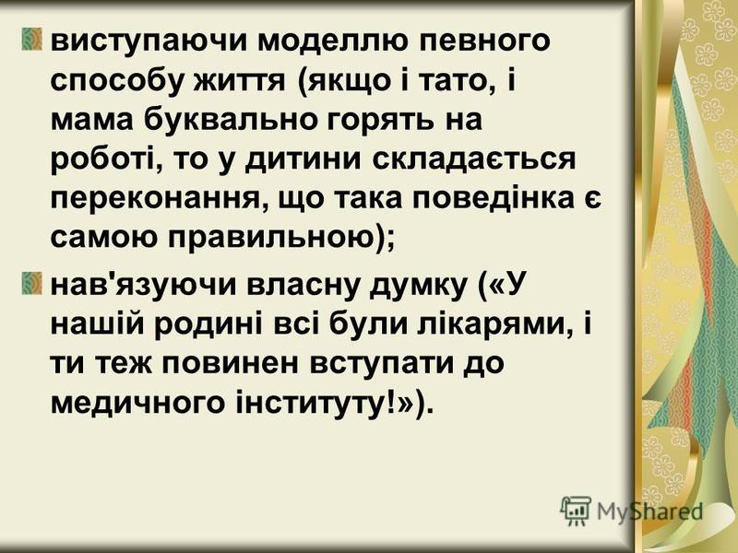

Slide 7
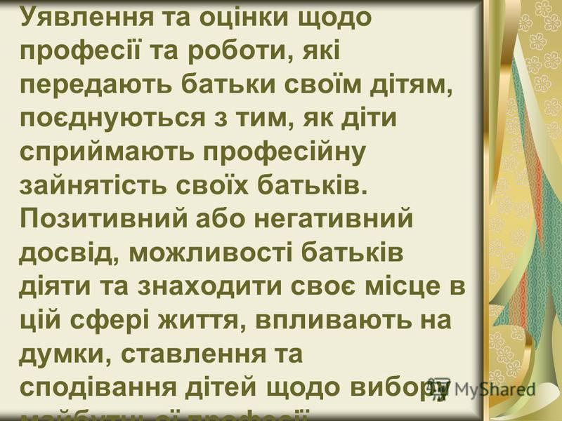

Slide 8
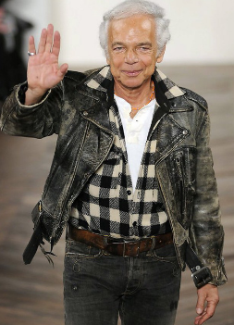
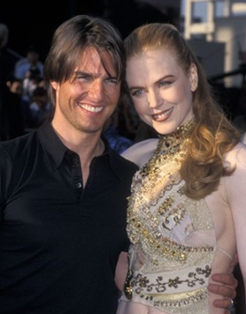
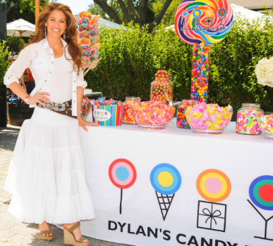
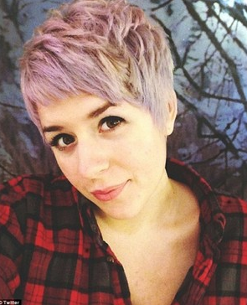
Ральф Лорен
модельєр
Ізабелла Круз
Актори
Том Круз та Ніколь Кідман
Актори
Ділан Лорен - господиня найбільшого кондитерського магазину в світі
Донька
Ізабелла Круз
ПЕРУКАР
Донька

Slide 9
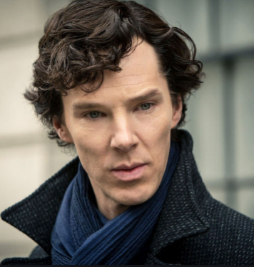
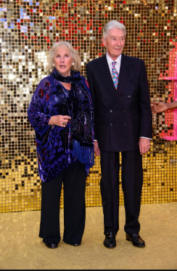
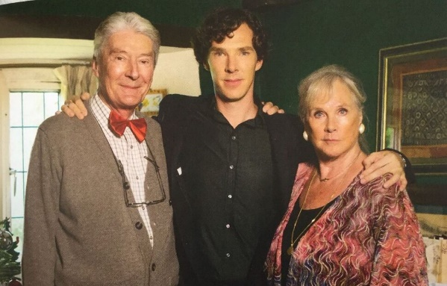
Бенедикт Камбербетч
актери театру
Ванда Вентхам і Тимоти Карлтон
Син

Slide 10
Існує три концепції вибору професії
Хочу
Інтереси і схильності особистості
Можу
Рівень підготовки та знань
Потрібно
Попит на професію і потреба в ній суспільства

Slide 11

Якщо поєднати
Хочу
Можу
Потрібно
Ваш професійний вибір буде вдалим

Slide 12
Професія повинна бути:
цікавою і привабливою
відповідати здібностям
користуватися попитом на ринку праці

Slide 13
Мотиви вибору професїї:
Престижність
Гарна зарплата
Гарні умови праці
Відповідати бажанню батьків
Легкість в придбанні
Власний інтерес
Відповідальність здібностям та можливостям
Соціальний статус

Slide 14
Приклад класного керівника
Чим мотивувались Ви під час вибору своєї професії?
Яка з концепцій була характерна для Вас: ХОЧУ, МОЖУ чи ПОТРІБНО?

Slide 15
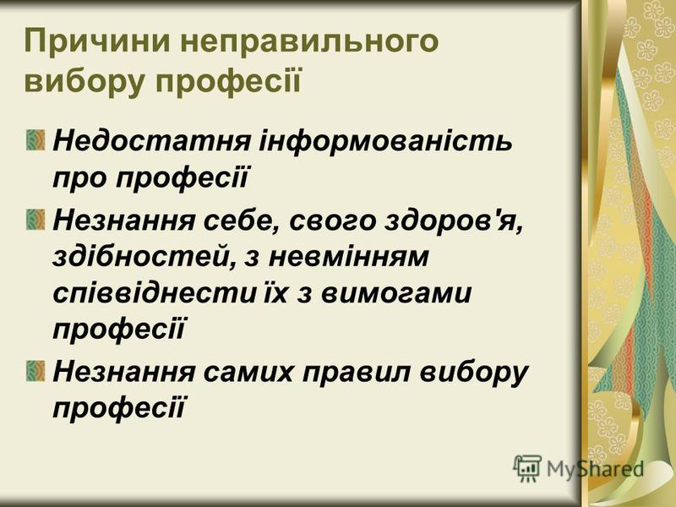

Slide 16


Рівні професійної освіти
Вам доступні два рівні професійної освіти
Професійно- технічна
Вища

Slide 17

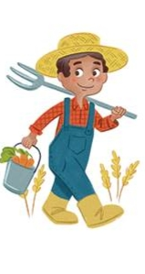
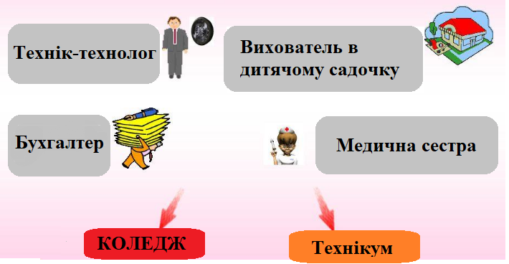
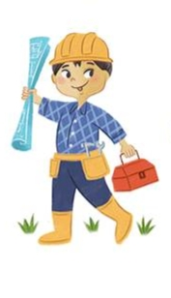
Середня спеціальна освіта
Професійно – технічна освіта
Будівельник
Фермер
Геодезист

Slide 18
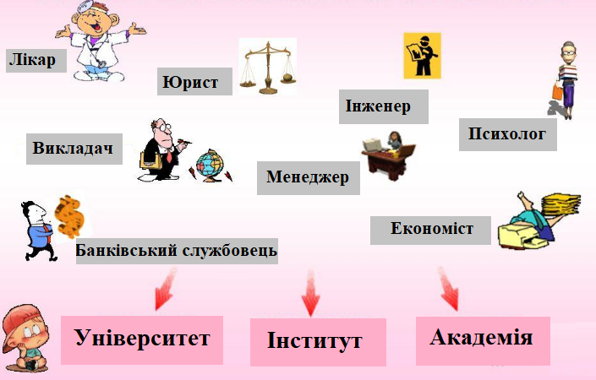
Вища освіта

Slide 19
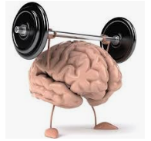
Вища освіта
Вища освіта дозволяє отримати професію переважно розумової праці

Slide 20


Страшна казка ЗНО
Перевірте правильність потрібних презметів на ЗНО
на “Калькуляторі спеціальностей” yavkursi.com/prof

Slide 21

Обираючи професію:
Чітко уявіть собі чого ви хочете від професії
Уточніть свої здібності
Враховуйте потребу в даній професії
Прислухайтесь до своєї мріі

Slide 22
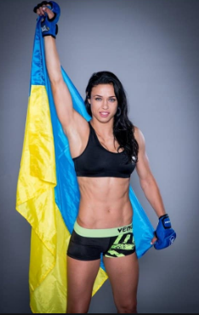
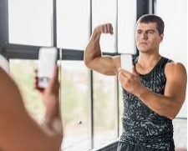
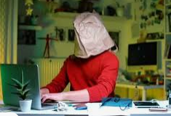
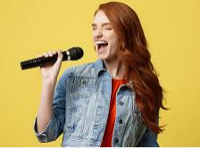
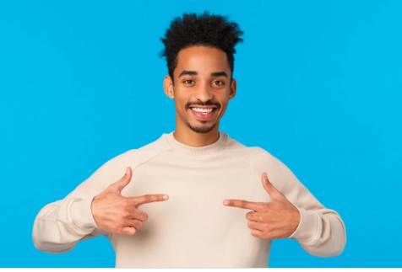
Вправа «ХВАЛЬКО»
«Не хочу хвалитися, але я вмію друкувати «всліпу»
«Не хочу хвалитися, але я завжди у гарній формі»
«Не хочу хвалитися, але я 13-кратна чемпіонка світу»
«Не хочу хвалитися, але я умію гарно посміхатися»
«Не хочу хвалитися, але я вмію гарно співати»

